Slide 1
Sociedad cooperativa participante en el proyecto EJE
Colegio La Milagrosa
Calle Niño Jesús, 5
33210 Gijón
Horario: 8 h. A 18:30 h.
Persona de contacto: M. Esther Fernández o Mery Roza
Teléfono: 985386998
Correo electrónico: buscandolnorte@gmail.com

Slide 2
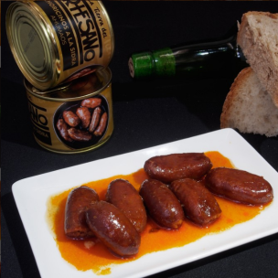
A L I M E N T A C I Ó N
Choricinos a la sidra ahumados
Ref: 01
Auténticos mini chorizos ahumados cocinados de forma tradicional en sidra natural asturiana.
Representa un típico tapeo de las sidrerías asturianas.
Peso: 210 g.
2, 65€ /unidad
Gastos de envío no incluidos

Slide 3
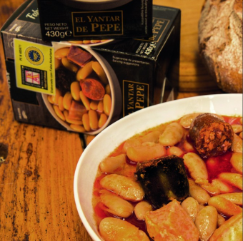
A L I M E N T A C I Ó N
Fabada Asturiana
Ref: 02
Fabada asturiana lista para consumir elaborada con alubia y con el típico compango de chorizo, tocino, lacón y morcilla.
Peso: 430 g.
3, 60 € /unidad
Gastos de envío no incluidos

Slide 4
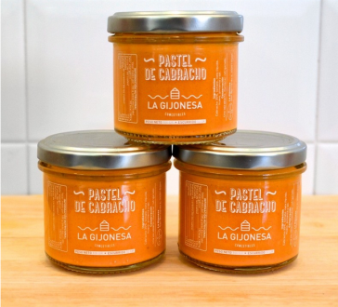
A L I M E N T A C I Ó N
Pastel de cabracho
Ref: 03
Delicioso pastel de cabracho (pescado blanco de agua salada, zanahoria, puerro, salsa de tomate…), elaborado artesanalmente. No tiene aditivos. Se trata de una conserva presentada en tarro de vidrio.
Peso: 100 g.
2, 80 € /unidad
Gastos de envío no incluidos

Slide 5
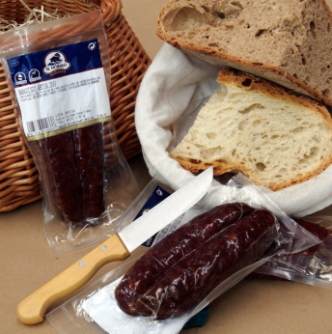
A L I M E N T A C I Ó N
Chorizo Sabadiego
Ref: 04
Embutido típico de Asturias principalmente de la zona de Noreña, famosa por su industria chacinera. Su color negro intenso recuerda al de las morcillas. Su sabor es intenso y su aroma diferente al de otros chorizos.
Unidades: 2.
1, 65 € /unidad
Gastos de envío no incluidos

Slide 6
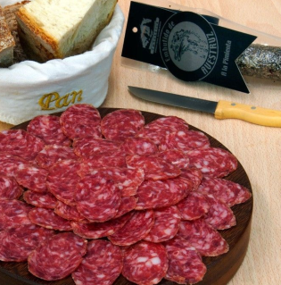
A L I M E N T A C I Ó N
Embutido de avestruz a la pimienta
Ref: 05
Delicioso y exótico salchichón elaborado con carne de avestruz y cerdo, y curado en ambientes naturales para garantizar la calidad del producto.
Peso: 200 g.
3, 55 € /unidad
Gastos de envío no incluidos

Slide 7
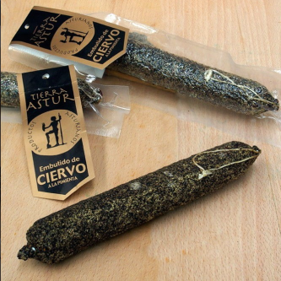
A L I M E N T A C I Ó N
Embutido de ciervo a la pimienta
Ref: 06
Salchichón extra elaborado con carne de ciervo y cerdo aderezado con pimienta, de intenso sabor y aroma.
Peso: 350 g.
4, 85€ /unidad
Gastos de envío no incluidos

Slide 8
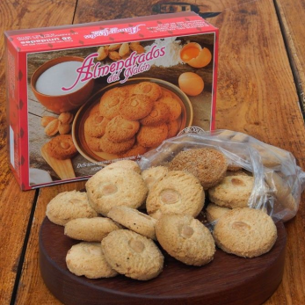
A L I M E N T A C I Ó N
Pastas almendrados del Nalón
Ref: 07
Deliciosas pastas realizadas totalmente de forma artesanal según la tradición familiar, a base de almendra, harina, azúcar, huevos y manteca
Peso: 800 g.
4, 00 € /unidad
Gastos de envío no incluidos

Slide 9
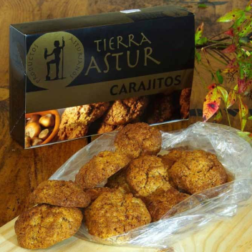
A L I M E N T A C I Ó N
Carajitos asturianos
Ref: 08
Los carajitos asturianos son un dulce típico de Asturias elaborado de forma artesanalmente con avellana, azúcar y clara de huevo.
Peso: 350 g.
4, 60€ /unidad
Gastos de envío no incluidos

Slide 10
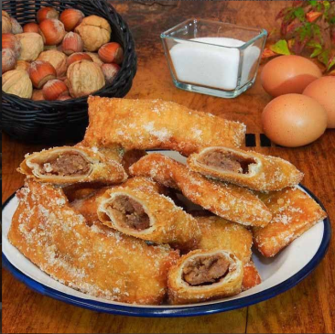
A L I M E N T A C I Ó N
Casadiellas Asturianas
Ref: 09
Auténticas casadiellas asturianas elaboradas de forma artesanal empleando una mezcla proporcionada de avellanas y nueces, ligada con mantequilla y envuelta en una fina masa de harina de trigo. Espolvoreadas con azúcar.
Unidades: 12.
6, 35€ /unidad
Gastos de envío no incluidos

Slide 11
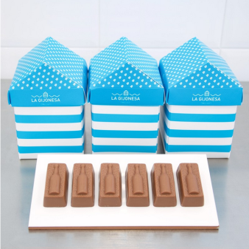
A L I M E N T A C I Ó N
Bombones de sidra
Ref: 10
Bombones elaborados artesanalmente con chocolate con leche, nata, manteca de cacao, aguardiente de sidra y sidra natural. Una delicia única para los amantes del chocolate.
Unidades: 6.
6, 40€ /unidad
Gastos de envío no incluidos

Slide 12
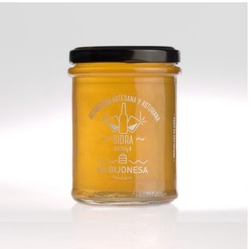
A L I M E N T A C I Ó N
Mermelada de sidra
Ref: 11
Elaborada con sidra y con presentación en un bote de vidrio. Ideal para acompañar quesos y carnes.
Peso: 230 g.
2,80€ /unidad
Gastos de envío no incluidos

Slide 13
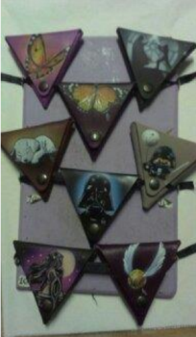
A R T E S A N Í A
Mini carteras
Ref: 12
Mini carteras hechas en cuero y pintadas a mano con motivos mitológicos asturianos.
10, 00€ /unidad
Gastos de envío no incluidos

Slide 14
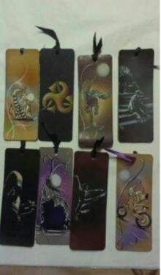
A R T E S A N Í A
Marcapáginas
Ref: 13
Marcapáginas elaborados con cuero y realizados artesanalmente con temas mitológicos asturianos.
6, 00€ /unidad
Gastos de envío no incluidos

Slide 15
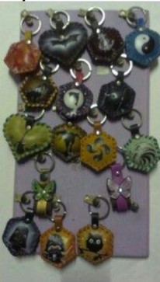
A R T E S A N Í A
LLaveros
Ref: 14
Llaveros confeccionados en cuero y pintados a mano detalladamente con personajes típicos de la mitología asturiana.
4, 00€ /unidad
Gastos de envío no incluidos

Slide 16
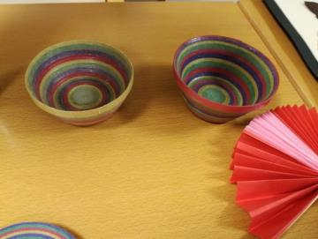
A R T E S A N Í A
Augusta Alzheimer
Cuencos de serpentinas
Ref: 15
Estos cuencos están elaborados por personas con problemas cognitivos y Alzheimer en las instalaciones de Augusta Alzheimer. Están realizados con serpentinas y cola blanca. Resistentes y perfectos para decoración.
1, 00€ /unidad
Gastos de envío no incluidos

Slide 17
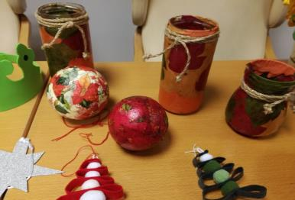
A R T E S A N Í A
Augusta Alzheimer
Organizadores (recicable)
Ref: 16
Botes de cristal elaborados elaborados por personas con problemas cognitivos y Alzheimer en las instalaciones de Augusta Alzheimer con papel pinocho en forma de hojas, soga y cola blanca.
1, 50€ /unidad
Gastos de envío no incluidos

Slide 18
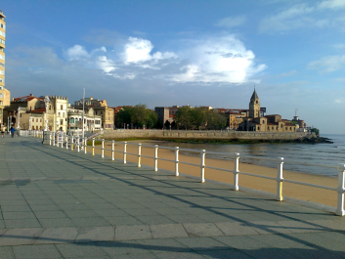
H O J A DE P E D I D O
Hoja de pedido.

